Slide 1
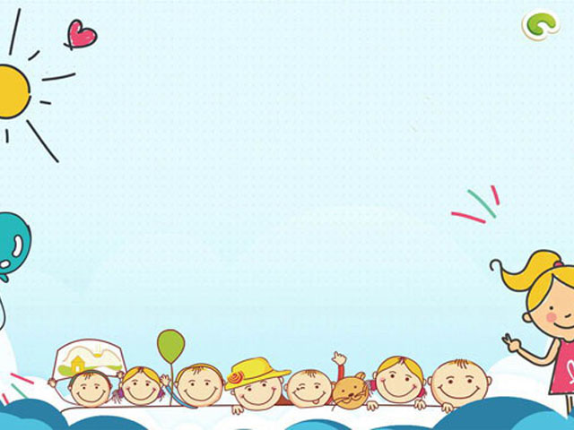

PHÒNG GIÁO DỤC VÀ ĐÀO TẠO QUẬN LONG BIÊN
TRƯỜNG MẦM NON HOA SỮA
Năm học 2023-2024
GIÁO ÁN PHÁT TRIỂN THẨM MỸ
Đề tài: - Dạy hát : Cây bắp cải
- TC : Tai ai tinh
Lứa tuổi : Nhà trẻ D1 ( 24 – 36 tháng)

Slide 2

1.Ổn định
Bắp cải xanh
Bắp cải xanh
Xanh mát mát
Lá cải sắp
Sắp vòng tròn
Lá cải non
Nằm ngủ giữa

Slide 3
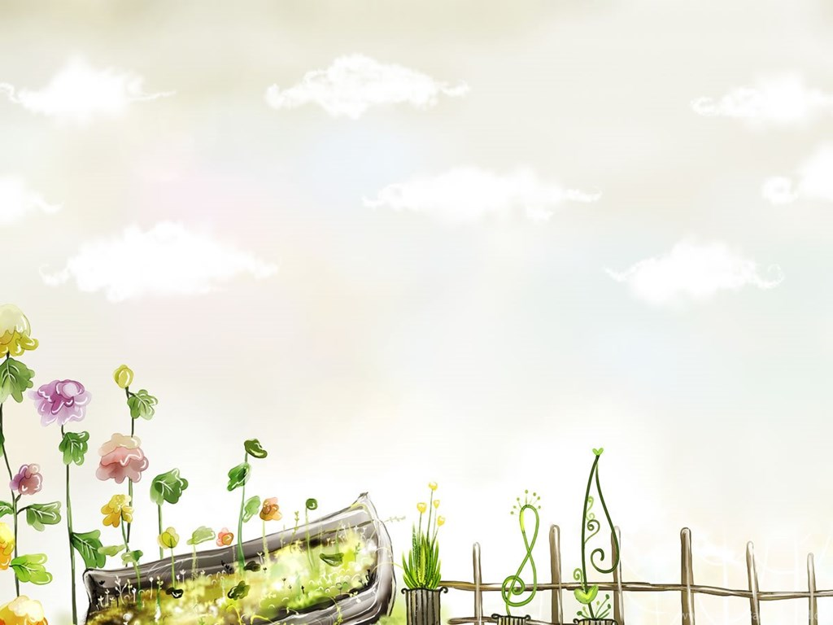
2.Phương pháp
Lần 1 Kết hợp tình cảm, cử chỉ điệu bộ

Slide 4


Lần 2 : Cô hát có nhạc kết hợp
với động tác minh họa

Slide 5

* Trẻ hát

Slide 6
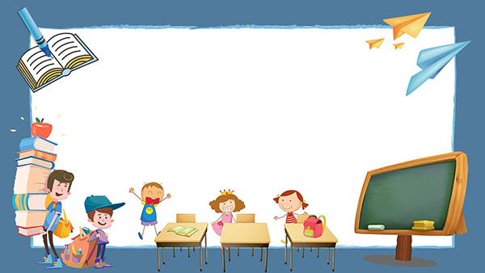
* TC : Ai đoán giỏi

Slide 7
3.Kết thúc

